Slide 1
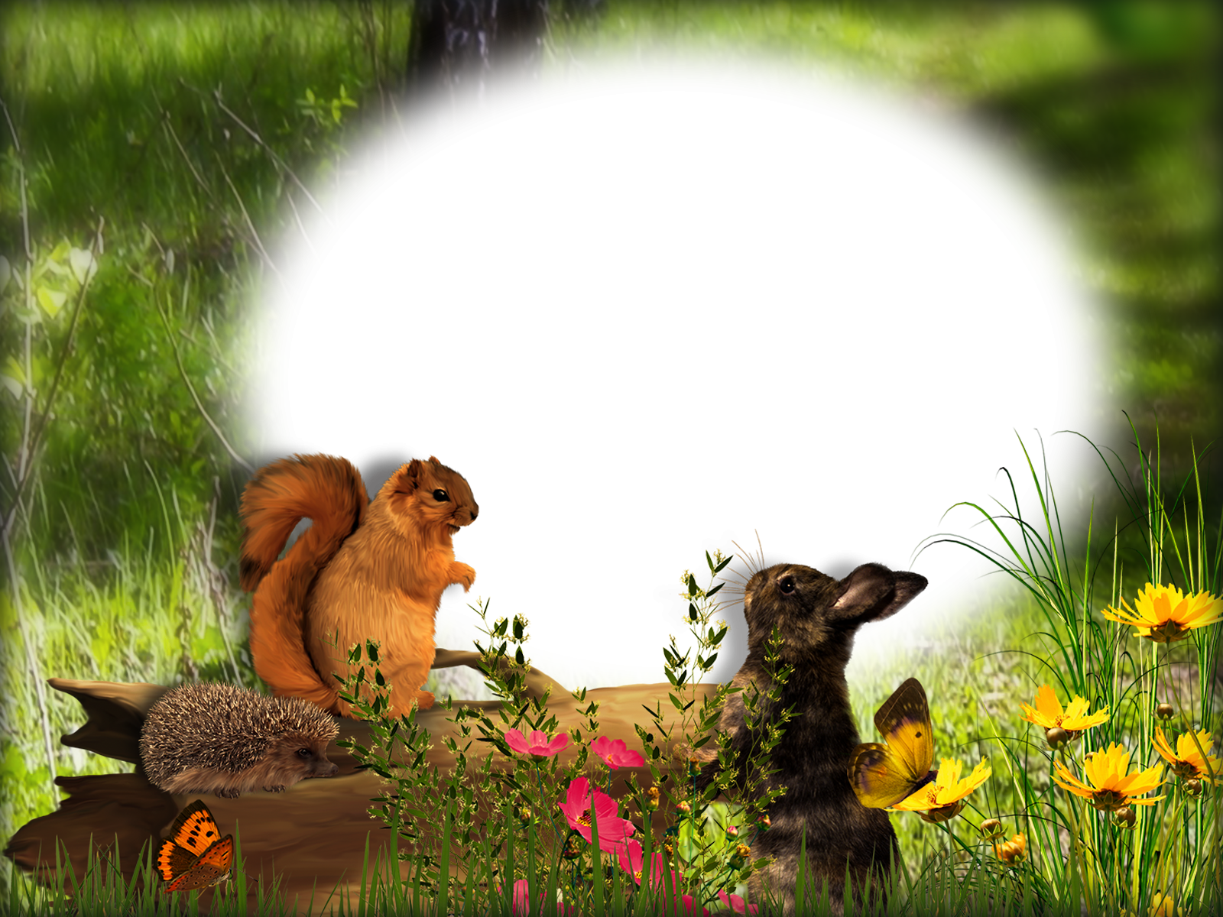
«Дикі тварини на весні»
Підготувала вихователь:
Дмитрусенко Т. М.

Slide 2

Мета:
Ознайомити дітей зі змінами, що відбуваються в житті диких тварин навесні; розширити знання про їх зовнішній вигляд, житло, харчування, дитинчат; закріпити знання про взаємозв'язки в природі; розвивати спостережливість у дітей; виховувати турботливе ставлення до тварин.

Slide 3
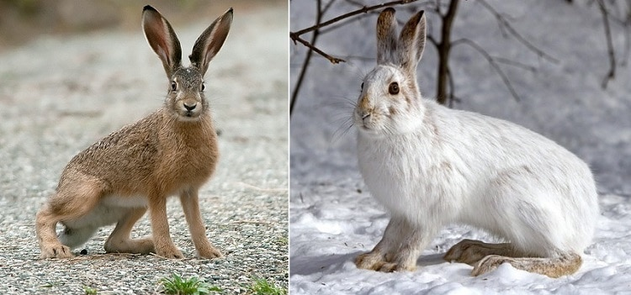

Slide 4
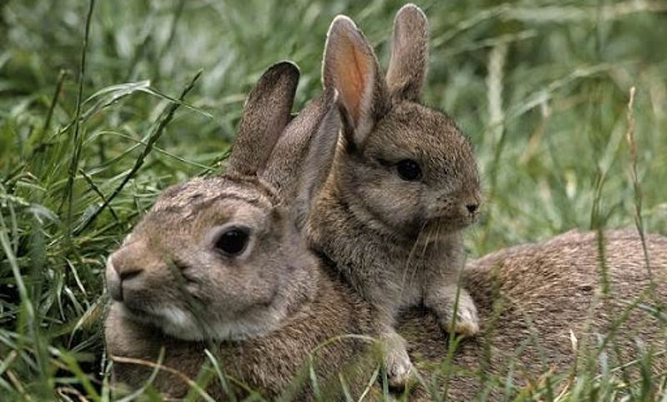

Slide 5
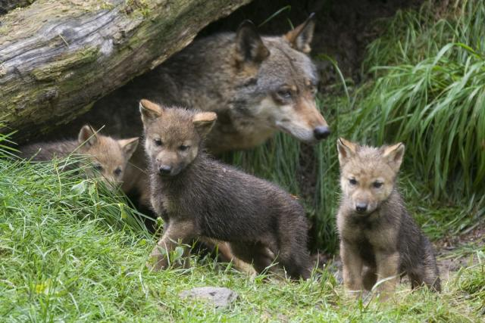

Slide 6
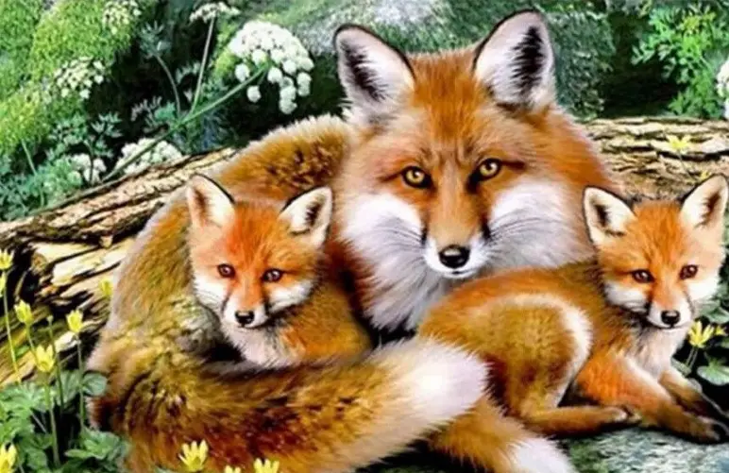

Slide 7
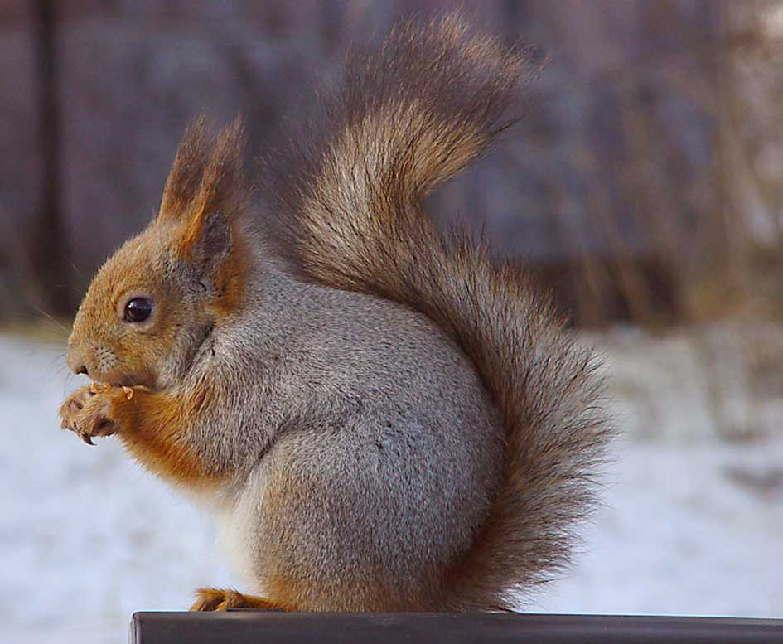
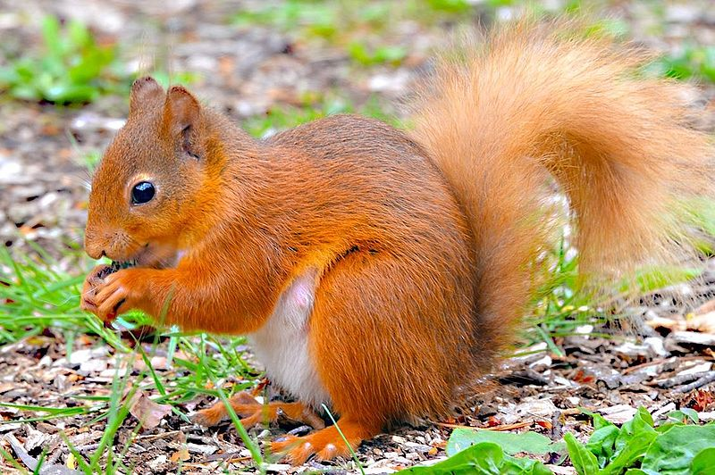

Slide 8
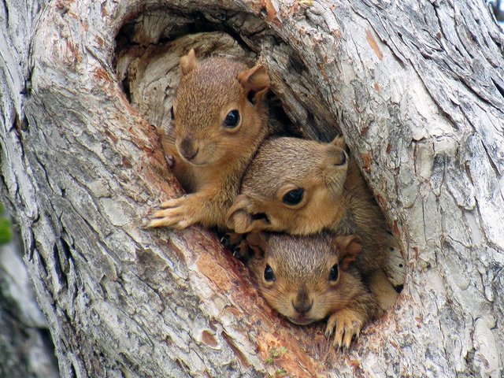

Slide 9
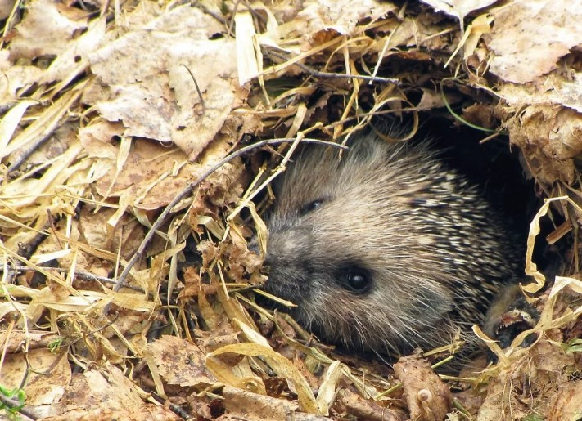
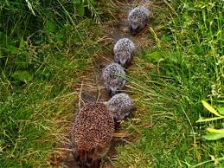
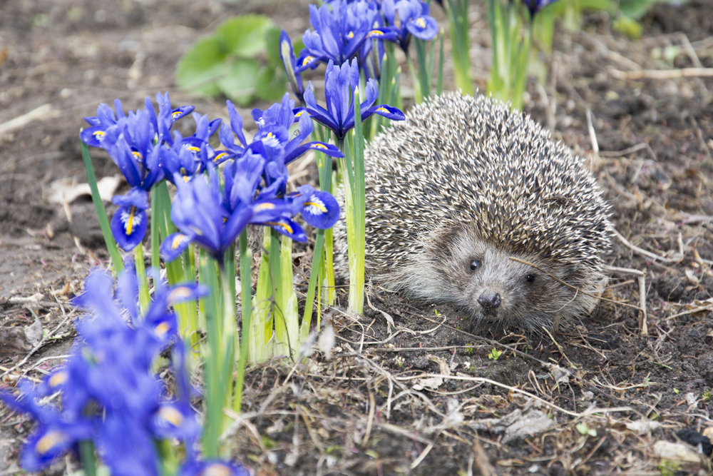

Slide 10
